Slide 1
EDUCALP
Centro Textil y Gestión industrial
ADSI
2252327
Miembros: - Dylan Santiago Blackburn Gallego
- Brayner Sepulveda Cataño - Santiago Gómez Cano

Slide 2
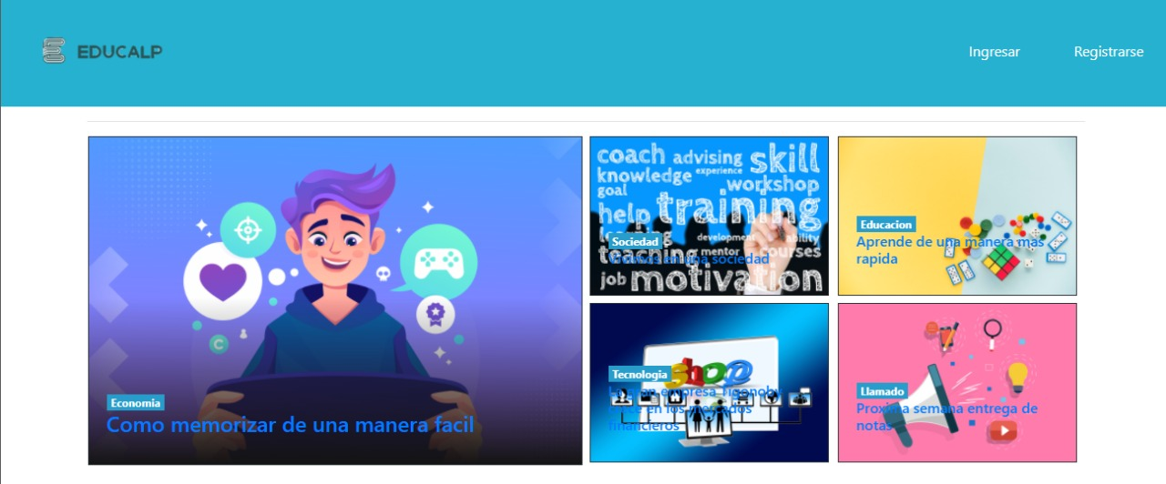
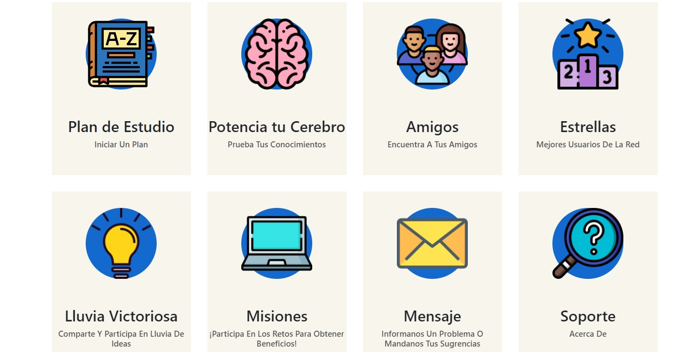
DESCRIPCIÓN DEL PROYECTO
Este aplicativo web principalmente va enfocado a ayudar a la institución en donde obtenga una mejor comunicación y rendimiento académico de los estudiantes.

Slide 3
PLANTEAMIENTO DEL PROBLEMA
Observamos una segregación entre los grupos sociales dentro del colegio, los cuales nos han llevado a pensar que existe una mal socialización entre los estudiantes y los profesores por lo tanto esto no ayuda a tener una buena convivencia ni un buen rendimiento escolar.

Slide 4
JUSTIFICACIÓN DEL PROBLEMA
Crear un aplicativo web en el que los estudiantes y los profesores puedan usarlo como una clase de red social.

Slide 5
OBJETIVO GENERAL
Desarrollar e implementar un aplicativo Web para la institución educativa Alfonso López Pumarejo mediante los módulos de participación que ayudarán a mejorar la comunicación y el rendimiento escolar.

Slide 6
OBJETIVOS ESPECIFICOS
Establecer una mejor socialización entre profesores y estudiantes.
Mejorar el rendimiento académico y tener una mejor cercanía con los profesores y compañeros.
Administrar, aprender e interactuar con contenidos actuales de su educación.

Slide 7
IMPACTOS
Social: Mejorar la comunicación entre estudiantes.
Económico: Reducir el dinero en papeleo.
Ambiental: Disminuir materiales que contaminen el medioambiente.
Tecnológico: Ascender al mundo tecnológico la institución Alfonso López Pumarejo.

Slide 8
USUARIOS DIRECTOS
Los que interactúan directamente con el software o aplicativo web, son:
Estudiantes
Profesores
Clientes (usuarios externos)

Slide 9
USUARIOS INDIRECTOS
Coordinador/ra
Rector/a(s)
Padres de familia

Slide 10
ENTREVISTA
Analizando la entrevista pudimos notar que las personas entrevistadas sienten que este es un proyecto que, si satisface las necesidades de los estudiantes a la hora de aprender, ya que es algo en lo cual los estudiantes saldrán de lo rutinario y entraran a algo más

Slide 11
ENCUESTA
La encuesta realizada sobre nuestro proyecto pudimos determinar que la mayoría de personas les parece una forma más didáctica de aprendizaje, lo cual también piensan que este aplicativo si ayudaría a la comunicación y que este ayudaría a darles más motivación hacia el estudio.

Slide 12
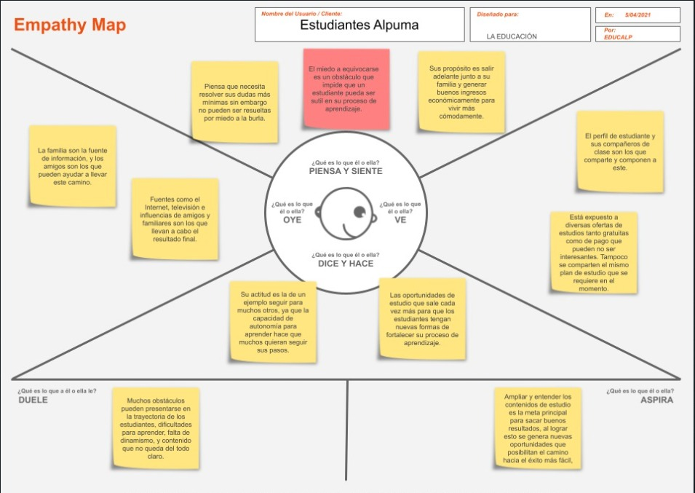
MAPA DE EMPATIA

Slide 13
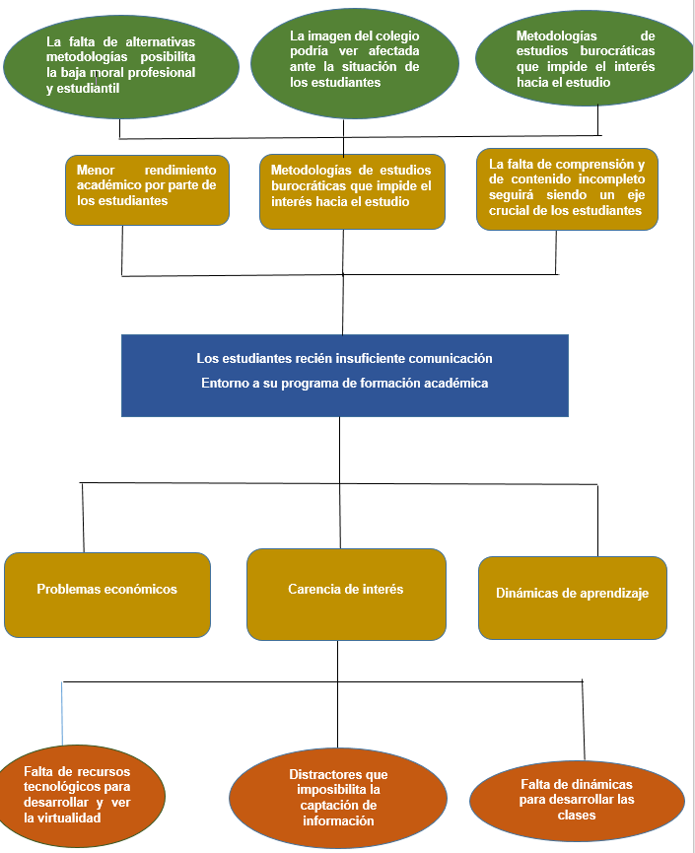
ÁRBOL DE PROBLEMAS

Slide 14
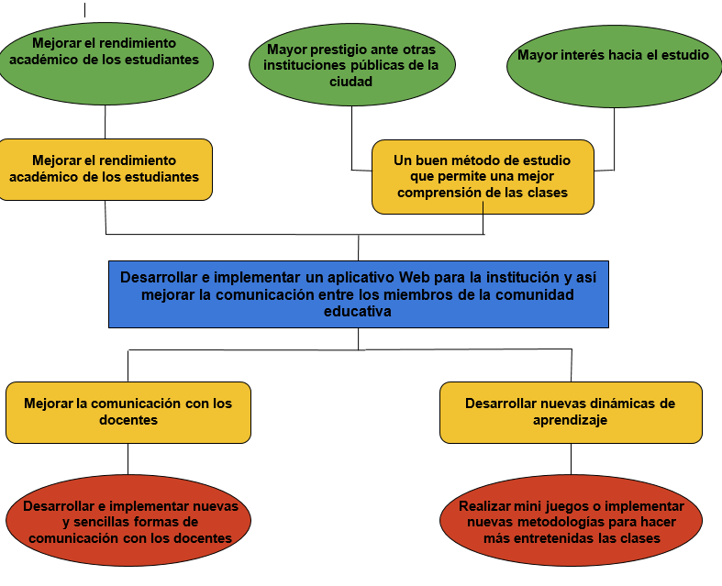
ÁRBOL DE SOLUCIONES

Slide 15
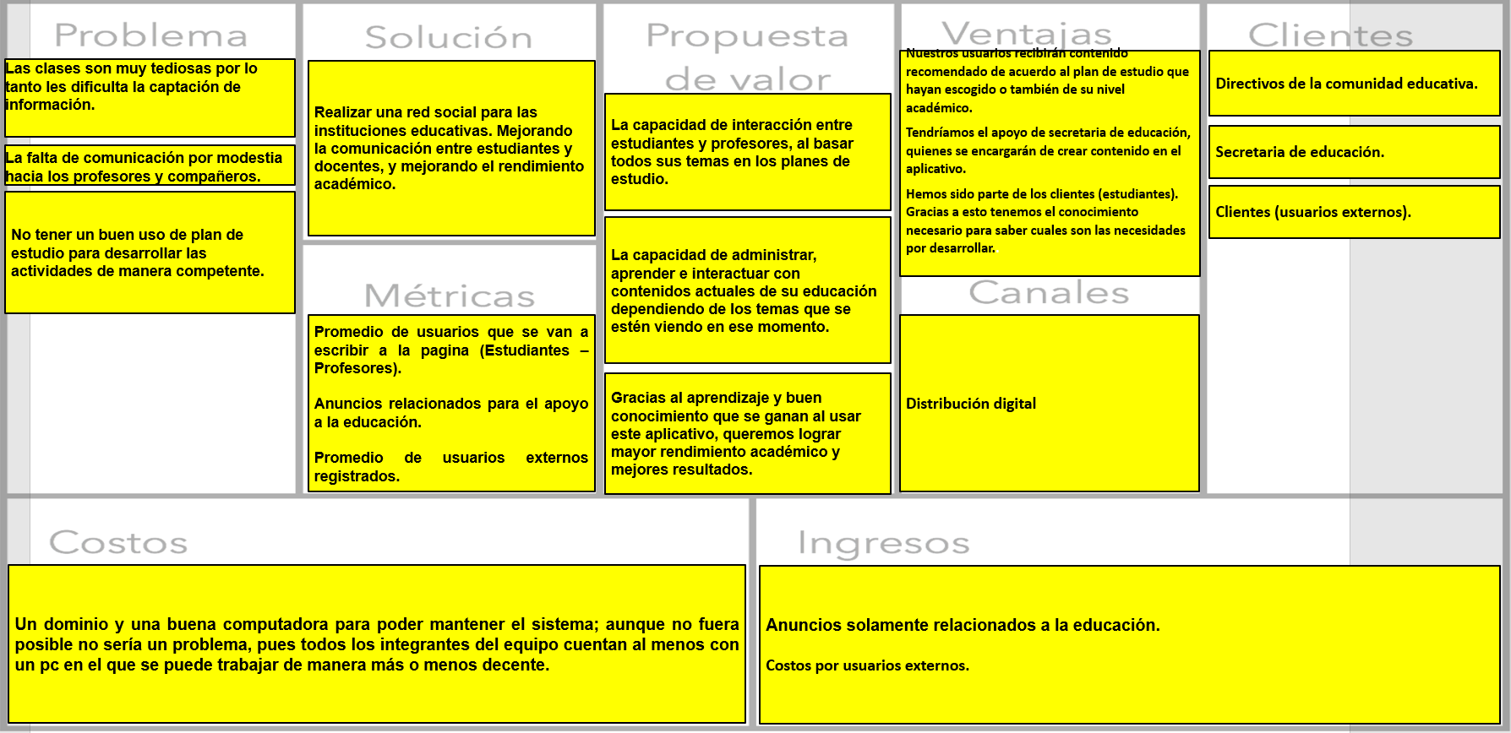
LEAN CANVAS

Slide 16
SOLUCIÓN
Gracias al aplicativo web, el colegio da un paso para dejar lo tradicional e innovar el proceso de aprendizaje de todos los estudiantes, lograr una comunicación excelente, también el lograr mejorar la convivencia entre la comunidad educativa.

